Slide 1
Entrenamiento en pruebas objetivas
Arquitectura de Computación

Slide 2
Apreciados docente y estudiantes
El siguiente entrenamiento está diseñado para que puedan familiarizarse con la estructura y funcionamiento de las pruebas objetivas. Con este documento ustedes tendrán la posibilidad de conocer en detalle los principales componentes de los ítems que conforman la prueba objetiva.
Este entrenamiento ha sido construido con información equivalente a la que se encuentra en las pruebas reales, por lo que se espera que los estudiantes obtengan herramientas esenciales para su apropiado desempeño en las pruebas.
¡Bienvenidos!
Notes:
#233 pocion 4

Slide 3
Comencemos…

Slide 4
1. Caso o situación problémica
En una práctica de laboratorio de circuitos digitales, se obtuvo la siguiente gráfica de tiempos de un procesador que está siendo estudiado :

Slide 5
Enunciado
Basados en esta información, una afirmación válida que pueden hacer los estudiantes es:
Opciones de respuesta
a. El procesador pone los datos en el DBUS en T1 y T4.
b. El procesador pone los datos en el DBUS en T1 y el dispositivo en T4.
c. El procesador pone los datos en el DBUS en T4 y el dispositivo en T1.
d. El dispositivo pone los datos en el DBUS en T1 y T4.
c

Slide 6
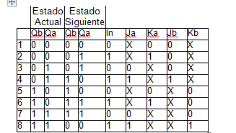
2. Caso o situación problémica
En el proceso de desarrollo de un circuito secuencial, el cual se ha decidido implementar con Flip Flops J-K, se ha se ha elaborado la siguiente tabla de verdad:

Slide 7
Enunciado
Se puede afirmar que la tabla de verdad:
Opciones de respuesta
a) Está correcta, no presenta errores
b) Tiene varios errores en la fila 6
c) Tiene 1 error, el valor de Ja en la fila 2
d) Están invertidos los valores de las columnas Ja y Ka.
d

Slide 8
3. Caso o situación problémica
La empresa Softwarewara Inc está desarrollando una solución basada en microcontroladores, el siguiente trozo de código hace parte del desarrollo:
200H LD R1, #200 (Carga R1 con 0)
LOOP 201H…
223H LD R2, 100 (Carga R1 con dato en memoria)
224H CMP R1, R2
225H BNE LOOP (BRANCH si R1≠R2)
226H …

Slide 9
Enunciado
Se esperaría que Después de ejecutar la instrucción BE LOOP:
Opciones de respuesta
a. EL PC se carga con 201H si el contenido de R1 es igual al contenido en la posición 100 de memoria.
b. EL PC se carga con 226H si el contenido de R1 es igual al contenido en la posición 100 de memoria.
c. EL PC se carga con 226H si el contenido de R1 es igual a 100
d. EL SP se carga con 226H si el contenido de R1 es igual al contenido en la posición 100 de memoria.
b

Slide 10
4. Caso o situación problémica
Un estudiante de ingeniería desea hacer un simulador de un procesador (CPU).

Slide 11
Enunciado
Si se quiere simular cuando suceden alteraciones al ciclo básico, los eventos que el estudiante debería tener en cuenta para lograr esto:
Opciones de respuesta
a) Saltos, subrutinas, interrupciones e instrucciones no ejecutables.
b) Saltos, branches, cargas (Store) e instrucciones no ejecutables.
c) Saltos, subrutinas y cargas y almacenamientos (Load y Store)
d) Decodificación, subrutinas, interrupciones e instrucciones no ejecutables
a

Slide 12
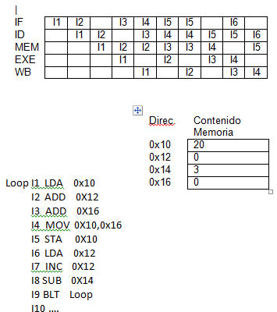
5. Caso o situación problémica
Un equipo de diseño ha detectado que el diagrama espacio tiempo para el código abajo presentado es:

Slide 13
Enunciado
El equipo debería concluir que la función que cumple en el programa el valor almacenado en la posición de memoria 0x14 es:
Opciones de respuesta
a. Ninguna de las funciones es adecuada para el valor en la posición.
b. Guarda le valor máximo del contador para poder salir del bucle (Loop).
c. Guarda le valor inicial del contador del bucle (Loop).
d. Es un dato que usa para calcular el valor a almacenar en la posición 0x10 de memoria.
b

